Slide 1
VEŘEJNÉ PROJEDNÁNÍ Integrované strategie komunitně vedeného místního rozvoje MAS Holicko, o.p.s. 2014 - 2020
Holice, 29. 10. 2014

Slide 2
VYSVĚTLENÍ POJMŮ
MAS – Místní akční skupina je společenstvím občanů, neziskových organizací, soukromé podnikatelské sféry a veřejné správy, které spolupracuje na rozvoji venkova a získávání finanční podpory z EU a z národních programů pro svůj region. Z principu je neziskovou organizací nezávislou na politickém rozhodování. Základním cílem MAS je zlepšování kvality života a životního prostředí ve venkovských oblastech. Jedním z nástrojů je také aktivní získávání a rozdělování dotačních prostředků.
Komunitně vedený místní rozvoj (CLLD) – je nástrojem pro zapojení obyvatel nebo uživatelů území na místní úrovni do plánovacích procesů i realizace rozvoje území. Je nástrojem pro nalezení odpovědí na sociální, environmentální a ekonomické výzvy. CLLD je přístup, který vyžaduje čas a úsilí, ale relativně malé finanční investice, může mít podstatný vliv na životy lidí a vytváření nových myšlenek, společné zavádění těchto nápadů do praxe a posílení místní kapacity pro rozvoj území.

Slide 3
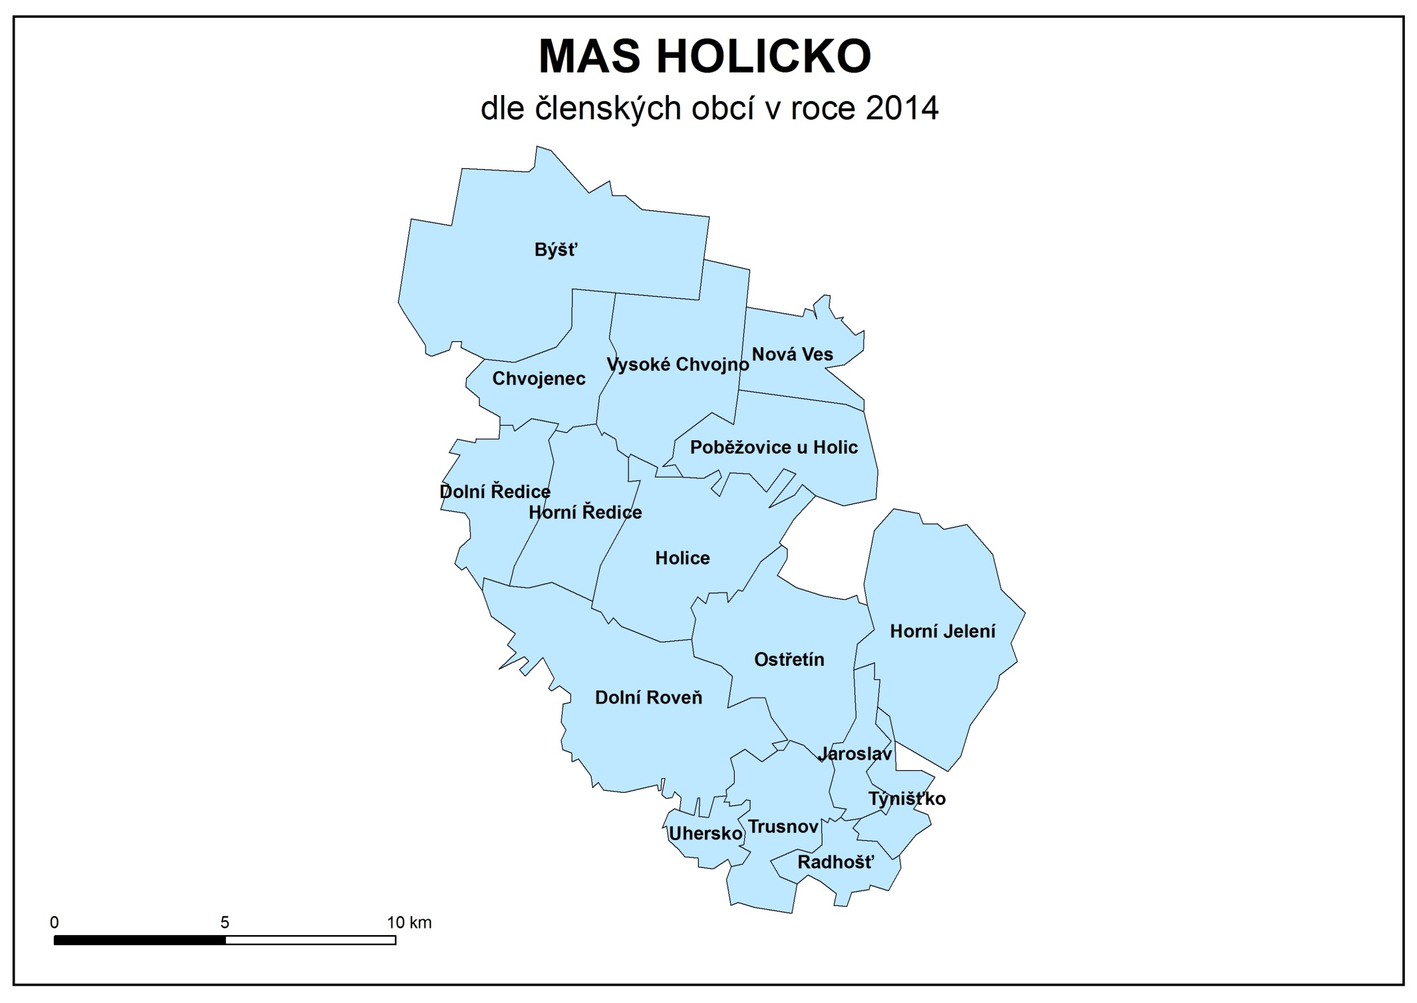

Slide 4
ZAPOJENÍ VEŘEJNOSTI DO PŘÍPRAVY STRATEGIE
Dotazníkové šetření - 12/2012 – 2/2013
cílová skupina: občané Holicka
forma: elektronická, tištěná
předmětem šetření byly potřeby občanů žijících na území MAS Holicko a jejich názory na budoucí rozvoj regionu
Diskusní skupiny – 1 – 2/2013
8 diskusních skupin v 8 obcích MAS Holicko (celkem 16 obcí)
vedeno facilitátorem
okamžité zjištění problémů a souhlasu či nesouhlasu s určitou oblastí rozvoje
Zjišťování potřeb území v rámci jednání orgánů MAS – 12/2012 – 10/2014
Veřejné projednání a připomínkování pracovní verze strategického dokumentu - 14. 10. - 7. 11. 2014.

Slide 5
SWOT ANALÝZA ÚZEMÍ MAS HOLICKO (I)
Silné stránky | Slabé stránky
Výhodná geografická poloha pro rozvoj regionu – blízkost krajských měst Hradce Králové a Pardubic | Zaostávání malých obcí
Růst počtu obyvatel (především stěhováním) – region se jeví jako perspektivní pro lidi ze širokého zázemí | Nedostatek podniků v odvětvích s vysokou přidanou hodnotou (high-tech)
Vysoký podíl dětí a mladých lidí ve srovnání s ostatními územími | Převaha vyjížďky obyvatel za zaměstnáním nad dojížďkou, region nedokáže nabídnout dostatek pracovních míst pro své obyvatele a hrozí, že bude fungovat spíše jako „noclehárna“ krajských měst
Kvalifikovaná pracovní síla a relativně nízká nezaměstnanost | Nedostatečný kapitál a investiční prostředky pro rozvoj podnikání
Výroba v regionu zahrnuje množství odvětví – lepší vyrovnání se s ekonomickými výkyvy | Malý počet pamětihodností a nízká ubytovací kapacita společně s určitým stupněm zaostalosti rekreačních zařízení
Využití nových trendů v zemědělství a cestovním ruchu | Špatné dopravní spojení o víkendech a státních svátcích (i z hlediska cestovního ruchu)
Velký počet řemeslníků a živnostníků | Nízká dopravní bezpečnost v okolí hlavních komunikačních tahů (zejména silnice I/35)
Komunikace I/35 jako osa rozvoje a důležitá spojnice pro napojení regionu z hlediska rozvoje | Nedobudovaná kanalizační síť v části obcí
Relativně optimální struktura sítě ZŠ i MŠ | Zhoršený stav některých budov školských zařízení a jejich vysoké provozní náklady
Vysoký počet spolků a nadstandardní počet společenských akcí (kulturních i sportovních) | Malá paleta sociálních služeb
Nízká míra kriminality
Vysoká zalesněnost – příznivé životní prostředí a atraktivita pro obyvatele měst
Převažuje pozitivní stav území z ekologické perspektivy
Velký počet sběrných dvorů
Vysoký podíl domů napojených na kanalizaci včetně připojení k ČOV

Slide 6
SWOT ANALÝZA ÚZEMÍ MAS HOLICKO (II)
Příležitosti | Hrozby
Blízkost krajských sídel přináší potenciál pro příchod nových investičních projektů | Další odklad výstavby R 35 – zabránění napojení regionu na mezinárodní síť a zhoršení situace v dopravě
Lepší propagace regionu za účelem přilákání nových investorů a obyvatel | Snižující se úroveň služeb ve vzdálenějších částech regionu od města Holice a krajských center
Díky vysokému podílu dětí a mladých lidí se nabízí perspektivy pro další rozvoj regionu | Nezájem obyvatel o život v obci (především u přistěhovalých a mladších ročníků)
Vymezení nových rozvojových ploch (pro účely výroby i výstavby domů a bytů) | Odchod mladých lidí z regionu
Potenciál pro příměstskou rekreaci obyvatel větších měst | Omezení obslužnosti veřejnou dopravou a následné vylidnění menších obcí
Přítomnost Afrického muzea Dr. Emila Holuba – potenciál pro další rozvoj turistiky | Ohrožení chráněných lokalit vlivem developerských a podnikatelských zájmů
Udržení současné míry společenských akcí či jejich další rozvoj | Další úbytek obchodů v malých obcích
Podchycení a rozvoj nových trendů v zemědělské výrobě a ve formách rekreace | Reorganizace pošt a rušení poštovních úřadů v malých obcích
Dobudování veřejné kanalizace a vybudování ČOV v dalších obcích | Dále se zhoršující technický stav budov školských zařízení a zařízení pro kulturu a sport
Oddělení automobilové dopravy a chodců a cyklistů a vytvoření bezpečnostních prvků v dopravě | Úpadek spolkové činnosti z důvodu nedostatečné generační obměny a nedostatečného množství finančních prostředků
Rozvoj cyklodopravy a zbudování cyklostezek | Zhoršení dostupnosti lékařů vlivem nedostatečného množství dopravních spojů
Investice do oprav a modernizací budov školských zařízení a zařízení určených pro kulturu a sport | Nedostupnost bydlení pro mladé rodiny
Kooperace mezi představiteli samospráv, zástupci spolků a zástupci podnikatelských subjektů | Pomalá obnova bytového fondu a postupné chátrání objektů sloužících k bydlení
Využití prostředků z fondů EU a národních dotačních titulů pro rekonstrukce a obnovu zařízení a objektů sloužících pro účely školství, kultury, sportu, spolkové činnosti aj.

Slide 7
NÁVRHOVÁ ČÁST STRATEGIE
Vize rozvoje MAS Holicko:
„MAS Holicko je živý region, který naplňuje princip spolupráce partnerství občanů, veřejné správy a samosprávy, podnikatelských subjektů a neziskové sféry. Je místem pro spokojený, kvalitní a zdravý život svých obyvatel, s dostatečným potenciálem pro hospodářský růst při zachování kulturních a přírodních hodnot v duchu udržitelného rozvoje venkova. Je také příjemným a zajímavým regionem i pro jeho návštěvníky, kteří se sem chtějí vracet.“
Motto: „HOLICKO – REGION PLNÝ ŽIVOTA“
Klíčové oblasti SCLLD MAS Holicko:
A. Partnerská spolupráce
B. Kvalitní život v obcích
C. Podpora podnikání a zaměstnanosti
D. Rozvoj cestovního ruchu
E. Životní prostředí

Slide 8
Klíčová oblast: A. PARTNERSKÁ SPOLUPRÁCE
A. Partnerská spolupráce
A.1 Budování a posilování partnerských vztahů rozvojových aktérů na území MAS s důrazem na využití potenciálu území
Klíčová oblast
Strategické (dlouhodobé) cíle
Podoblasti
A.1.1 Rozvíjení spolupráce občanů, veřejné správy a samosprávy, podnikatelských subjektů a neziskové sféry na území MAS Holicko
A.1.2 Rozvíjení vnějších vztahů MAS
Specifické (realizační) cíle
A.1.1.1 Aktivní tvorba dostatečného prostoru na setkávání, navazování kontaktů a spolupráci nejrůznějších subjektů ať již vně či uvnitř jednotlivých sektorů a zájmových skupin místního partnerství.
A.1.2.1 Přenos zkušeností a aktivní spolupráce na regionální, národní i mezinárodní úrovni

Slide 9
Klíčová oblast: B. KVALITNÍ ŽIVOT V OBCÍCH
B.1 Obnovou a doplněním občanské vybavenosti zkvalitnit život v jednotlivých obcích i regionu jako celku
Klíčová oblast
Strategické (dlouhodobé) cíle
Podoblasti
B.1.1 Obnova a doplnění občanské vybavenosti regionu
Specifické (realizační) cíle
B.1.1.1 Obnova a kultivace veřejných prostranství a center
B. Kvalitní život v obcích
B.2 Rozvojem sportovních a kulturních akcí v obcích rozšířit nabídku volnočasového vyžití obyvatel a návštěvníků
B.2.1 Podpora volnočasových aktivit a spolkového života v obcích
B.2.1.1 Volnočasové aktivity a spolkový život
B.3 Zlepšením stavu technické a dopravní infrastruktury a koncepční obslužnosti území na celém území regionu vyrovnat disparity mezi obcemi
B.3.1 Zlepšení stavu technické a dopravní infrastruktury a koncepční obslužnosti území na celém území regionu
B.4 Pomocí prevence zabezpečit běžný veřejný život v obcích z hlediska ochrany obyvatel
B.4.1 Zajištění bezpečnosti občanů
B.4.1.1 Podpora bezpečnosti silničního provozu v obcích regionu
B.3.1.1 Rozvoj technické infrastruktury
B.1.1.2 Rozvoj komunitních služeb a vybavenosti obcí
B.1.1.3 Podpora školství a celoživotního vzdělávání
B.1.1.4 Podpora sociálních služeb a zapojení sociálně a jinak znevýhodněných skupin občanů do života v obcích a v regionu
B.2.1.2 Kulturní, společenské a sportovní akce a zázemí pro jejich pořádání
B.3.1.2 Rozvoj dopravní infrastruktury
B.3.1.3 Dopravní dostupnost a obslužnost regionu
B.4.1.2 Zlepšení dohledu nad veřejným pořádkem v obcích
B.4.1.3 Protipovodňová a požární prevence

Slide 10
Klíčová oblast: C. PODPORA PODNIKÁNÍ A ZAMĚSTNANOSTI
C.1 Vytvořením podmínek pro zvýšení výkonnosti místní ekonomiky hospodářských subjektů zajistit předpoklady pro stabilizaci stávajících a vznik nových pracovních míst přímo v obcích a tím napomoci ke stabilizaci osídlení regionu
Klíčová oblast
Strategické (dlouhodobé) cíle
Podoblasti
C.1.1 Posílení konkurenceschopnosti v oblasti zemědělství a lesnictví se zachováním stability krajiny
Specifické (realizační) cíle
C.1.1.1 Podpora rozvoje zemědělského podnikání
C. Podpora podnikání a zaměstnanosti
C.1.2 Vytvořit předpoklady pro vznik nových a rozvoj stávajících podnikatelských subjektů do regionu
C.1.2.1 Podpora drobného podnikání, rozvoje služeb a tradičních řemesel
C.2 Podporou zaměstnanosti a rozvojem vzdělávání souvisejícího s rozvojem řemeslné výroby, malého a středního podnikání zajistit stabilizaci a zvýšení pracovních míst přímo v regionu bez nutnosti dojíždění za prací
C.2.1 Podpora zaměstnanosti a rozvoj vzdělanosti v souladu s potřebami regionu
C.1.1.2 Podpora lesního hospodaření
C.1.2.2 Podpora regionálních produktů, řemesel a služeb včetně jejich propagace
C.1.3. Vytvořit předpoklady pro zvyšování kvalifikace a využívání podpor z národních a evropských zdrojů podnikatelskými subjekty
C.1.3.1 Vzdělávací a školící aktivity pro podnikatelské subjekty včetně zemědělců
C.1.3.2 Maximální zpřístupnění informací o aktuálních podporách z národních a evropských fondů
C.2.1.1 Podpora zaměstnanosti a rozvoj vzdělanosti v souladu s potřebami regionu

Slide 11
Klíčová oblast: E. ROZVOJ CESTOVNÍHO RUCHU
D.1 Podporou a rozvojem rozličných společenských akcí, tvorbou potřebného zázemí cestovního ruchu a ucelené nabídky produktů zvýšit návštěvnost oblasti
Klíčová oblast
Strategické (dlouhodobé) cíle
Podoblasti
D.1.1 Vytvoření potřebného zázemí pro rozvoj cestovního ruchu včetně propagace regionu
Specifické (realizační) cíle
D.1.1.1 Infrastruktura pro cestovní ruch (rozhledny, cyklotrasy, cyklostezky, pěší stezky, naučné stezky, půjčovny sportovních potřeb, servis, apod.)
D. Rozvoj cestovního ruchu
D.1.2 Rozvoj venkovské turistiky (agroturistika, ekoturistika, zážitková turistika, cykloturistika)
D.1.2.1 Rozšíření ubytovacích a stravovacích kapacit v oblasti venkovské turistiky
D.2 Vytvoření nové komerční značky regionu, pod kterou by se do budoucna profiloval nový image Holicka
D.2.1 Prezentace regionu Holicka na regionální, národní i mezinárodní úrovni
D.1.1.2 Podpora turisticky a historicky významných objektů
D.2.1.1 Vznik a podpora informačních a návštěvnických center a jejich spolupráce
D.2.1.2 Propagace regionu (i mimo jeho území) a v něm působících subjektů
D.1.2.2 Podpora cykloturistiky

Slide 12
Klíčová oblast: E. ŽIVOTNÍ PROSTŘEDÍ
E.1 Upravená krajina s absencí neudržovaných a zanedbaných ploch v komunálním i agrárním prostoru, atraktivní pro místní obyvatele i turisty
Klíčová oblast
Strategické (dlouhodobé) cíle
Podoblasti
E.1.1 Péče o venkovskou krajinu a rozvoj šetrného hospodaření v krajině
Specifické (realizační) cíle
E.1.1.1 Zachování a obnova krajinných hodnot a přírodního dědictví
E. Životní prostředí
E.2 Rozšířením třídění a recyklace odpadů zamezit dalšímu rozšiřování a vzniku nových černých skládek v regionu
E.2.1 Šetrné nakládání a hospodaření s odpady
E.1.1.2 Udržitelné obhospodařování krajiny
E.2.1.1 Zkvalitnění hospodaření s odpady
E.2.1.2 Revitalizace černých skládek a zátěží
E.3 Zvyšováním enviromentální odpovědnosti a vzdělanosti k udržitelnému nakládání s přírodními zdroji
E.1.1.3 Zlepšování vodního režimu v krajině a hospodaření s vodou
E.3.1 Udržitelné nakládání s přírodními zdroji a posilování environmentální vzdělanosti
E.3.1.1 Udržitelné nakládání s přírodními zdroji
E.3.1.2 Vzdělávání, informovanost, výchova a zapojování veřejnosti v oblasti životního prostředí

Slide 13
Děkuji za pozornost
Ing. Michaela Kovářová
tel.: 775 302 057
E-mail: mas.holicko@seznam.cz
Veškeré připomínky posílejte do 7.11.2014 na e-mail: mas.holicko@seznam.cz

